Slide 1
ABC 2014
北美華人基督徒教育大會
Access Bible Convention
課碼(Workshop): M-201 (1:00PM - 2:15PM)
教室(Room #): 南S2
講員(Speaker): Richard Cook
授課語言: English
題目(Topic): The Body of Christ in Asia, Africa, and Latin America
專題簡介: As global Christian growth surges, these younger churches face similar challenges as churches in China. What can these churches learn from one another?

Slide 2
Global Church History
Introduction

Slide 3
I. The beginning of Church History and Christian Theology
A. Peter and Pentecost
Acts 2
The Holy Spirit Comes at Pentecost
1When the day of Pentecost came, they were all together in one place. 2Suddenly a sound like the blowing of a violent wind came from heaven and filled the whole house where they were sitting. 3They saw what seemed to be tongues of fire that separated and came to rest on each of them. 4All of them were filled with the Holy Spirit and began to speak in other tongues as the Spirit enabled them.
使 徒 行 傳 2
1五 旬 節 到 了 ， 門 徒 都 聚 集 在 一 處 。 2忽 然 ， 從 天 上 有 響 聲 下 來 ， 好 像 一 陣 大 風 吹 過 ， 充 滿 了 他 們 所 坐 的 屋 子 ， 3又 有 舌 頭 如 火 燄 顯 現 出 來 ， 分 開 落 在 他 們 各 人 頭 上 。 4他 們 就 都 被 聖 靈 充 滿 ， 按 著 聖 靈 所 賜 的 口 才 說 起 別 國 的 話 來 。

Slide 4
5Now there were staying in Jerusalem God-fearing Jews from every nation under heaven. 6When they heard this sound, a crowd came together in bewilderment, because each one heard their own language being spoken. 7Utterly amazed, they asked: “Aren’t all these who are speaking Galileans? 8Then how is it that each of us hears them in our native language? 9Parthians, Medes and Elamites; residents of Mesopotamia, Judea and Cappadocia, Pontus and Asia, 10Phrygia and Pamphylia, Egypt and the parts of Libya near Cyrene; visitors from Rome 11(both Jews and converts to Judaism); Cretans and Arabs—we hear them declaring the wonders of God in our own tongues!” 12Amazed and perplexed, they asked one another, “What does this mean?”
13Some, however, made fun of them and said, “They have had too much wine.”
5那 時 ， 有 虔 誠 的 猶 太 人 從 天 下 各 國 來 ， 住 在 耶 路 撒 冷 。 6這 聲 音 一 響 ， 眾 人 都 來 聚 集 ， 各 人 聽 見 門 徒 用 眾 人 的 鄉 談 說 話 ， 就 甚 納 悶 ； 7都 驚 訝 希 奇 說 ： 看 哪 ， 這 說 話 的 不 都 是 加 利 利 人 麼 ？ 8我 們 各 人 ， 怎 麼 聽 見 他 們 說 我 們 生 來 所 用 的 鄉 談 呢 ？ 9我 們 帕 提 亞 人 、 瑪 代 人 、 以 攔 人 ， 和 住 在 米 所 波 大 米 、 猶 太 、 加 帕 多 家 、 本 都 、 亞 西 亞 、 10弗 呂 家 、 旁 非 利 亞 、 埃 及 的 人 ， 並 靠 近 古 利 奈 的 呂 彼 亞 一 帶 地 方 的 人 ， 從 羅 馬 來 的 客 旅 中 ， 或 是 猶 太 人 ， 或 是 進 猶 太 教 的 人 ， 11革 哩 底 和 亞 拉 伯 人 ， 都 聽 見 他 們 用 我 們 的 鄉 談 ， 講 說 神 的 大 作 為 。 12眾 人 就 都 驚 訝 猜 疑 ， 彼 此 說 ： 這 是 甚 麼 意 思 呢 ？ 13還 有 人 譏 誚 說 ： 他 們 無 非 是 新 酒 灌 滿 了 。

Slide 5
14Then Peter stood up with the Eleven, raised his voice and addressed the crowd: “Fellow Jews and all of you who live in Jerusalem, let me explain this to you; listen carefully to what I say. 15These people are not drunk, as you suppose. It’s only nine in the morning!
14彼 得 和 十 一 個 使 徒 站 起 ， 高 聲 說 ： 猶 太 人 和 一 切 住 在 耶 路 撒 冷 的 人 哪 ， 這 件 事 你 們 當 知 道 ， 也 當 側 耳 聽 我 的 話 。 15你 們 想 這 些 人 是 醉 了 ； 其 實 不 是 醉 了 ， 因 為 時 候 剛 到 巳 初 。

Slide 6
16No, this is what was spoken by the prophet Joel:
17“ ‘In the last days, God says,
I will pour out my Spirit on all people.
Your sons and daughters will prophesy,
your young men will see visions,
your old men will dream dreams.
18Even on my servants, both men and women,
I will pour out my Spirit in those days,
and they will prophesy.
19I will show wonders in the heavens above
and signs on the earth below,
blood and fire and billows of smoke.
20The sun will be turned to darkness
and the moon to blood
before the coming of the great and glorious day of the Lord.
21And everyone who calls
on the name of the Lord will be saved.’
16這 正 是 先 知 約 珥 所 說 的 ：
17神 說 ： 在 末 後 的 日 子 ， 我 要 將 我 的 靈 澆 灌 凡 有 血 氣 的 。 你 們 的 兒 女 要 說 預 言 ； 你 們 的 少 年 人 要 見 異 象 ； 老 年 人 要 做 異 夢 。
18在 那 些 日 子 ， 我 要 將 我 的 靈 澆 灌 我 的 僕 人 和 使 女 ， 他 們 就 要 說 預 言 。
19在 天 上 、 我 要 顯 出 奇 事 ； 在 地 下 、 我 要 顯 出 神 蹟 ； 有 血 ， 有 火 ， 有 煙 霧 。
20日 頭 要 變 為 黑 暗 ， 月 亮 要 變 為 血 ； 這 都 在 主 大 而 明 顯 的 日 子 未 到 以 前 。
21到 那 時 候 ， 凡 求 告 主 名 的 ， 就 必 得 救 。
Joel約 珥 2:28-32

Slide 7
22“Fellow Israelites, listen to this: Jesus of Nazareth was a man accredited by God to you by miracles, wonders and signs, which God did among you through him, as you yourselves know. 23This man was handed over to you by God’s deliberate plan and foreknowledge; and you, with the help of wicked men,^{d} put him to death by nailing him to the cross. 24But God raised him from the dead, freeing him from the agony of death, because it was impossible for death to keep its hold on him.
22以 色 列 人 哪 ， 請 聽 我 的 話 ： 神 藉 著 拿 撒 勒 人 耶 穌 在 你 們 中 間 施 行 異 能 、 奇 事 神 蹟 ， 將 他 證 明 出 來 ， 這 是 你 們 自 己 知 道 的 。 23他 既 按 著 神 的 定 旨 先 見 被 交 與 人 ， 你 們 就 藉 著 無 法 之 人 的 手 ， 把 他 釘 在 十 字 架 上 ， 殺 了 。 24神 卻 將 死 的 痛 苦 解 釋 了 ， 叫 他 復 活 ， 因 為 他 原 不 能 被 死 拘 禁 。

Slide 8
25David said about him:
“ ‘I saw the Lord always before me.
Because he is at my right hand,
I will not be shaken.
26Therefore my heart is glad and my tongue rejoices;
my body also will rest in hope,
27because you will not abandon me to the realm of the dead,
you will not let your holy one see decay.
28You have made known to me the paths of life;
you will fill me with joy in your presence.’
25大 衛 指 著 他 說 ： 我 看 見 主 常 在 我 眼 前 ； 他 在 我 右 邊 ， 叫 我 不 至 於 搖 動 。
26所 以 ， 我 心 裡 歡 喜 ， 我 的 靈 （ 原 文 是 舌 ） 快 樂 ； 並 且 我 的 肉 身 要 安 居 在 指 望 中 。
27因 你 必 不 將 我 的 靈 魂 撇 在 陰 間 ， 也 不 叫 你 的 聖 者 見 朽 壞 。
28你 已 將 生 命 的 道 路 指 示 我 ， 必 叫 我 因 見 你 的 面 （ 或 作 ： 叫 我 在 你 面 前 ） 得 著 滿 足 的 快 樂 。
Psalm 詩篇16:8-11

Slide 9
29“Fellow Israelites, I can tell you confidently that the patriarch David died and was buried, and his tomb is here to this day. 30But he was a prophet and knew that God had promised him on oath that he would place one of his descendants on his throne. 31Seeing what was to come, he spoke of the resurrection of the Messiah, that he was not abandoned to the realm of the dead, nor did his body see decay. 32God has raised this Jesus to life, and we are all witnesses of it. 33Exalted to the right hand of God, he has received from the Father the promised Holy Spirit and has poured out what you now see and hear.
29弟 兄 們 ！ 先 祖 大 衛 的 事 ， 我 可 以 明 明 的 對 你 們 說 ： 他 死 了 ， 也 葬 埋 了 ， 並 且 他 的 墳 墓 直 到 今 日 還 在 我 們 這 裡 。 30大 衛 既 是 先 知 ， 又 曉 得 神 曾 向 他 起 誓 ， 要 從 他 的 後 裔 中 立 一 位 坐 在 他 的 寶 座 上 ， 31就 預 先 看 明 這 事 ， 講 論 基 督 復 活 說 ： 他 的 靈 魂 不 撇 在 陰 間 ； 他 的 肉 身 也 不 見 朽 壞 。 32這 耶 穌 ， 神 已 經 叫 他 復 活 了 ， 我 們 都 為 這 事 作 見 證 。 33他 既 被 神 的 右 手 高 舉 （ 或 作 ： 他 既 高 舉 在 神 的 右 邊 ） ， 又 從 父 受 了 所 應 許 的 聖 靈 ， 就 把 你 們 所 看 見 所 聽 見 的 ， 澆 灌 下 來 。
God on the throne 上帝在寶座上
Jesus at right hand 耶穌在 神 的 右 邊
Jesus sending Holy Spirit 耶 穌澆 灌 聖 靈
Church filled with power 教會充滿能力

Slide 10
34For David did not ascend to heaven, and yet he said,
“ ‘The Lord said to my Lord:
“Sit at my right hand
35until I make your enemies
a footstool for your feet.” ’
34大 衛 並 沒 有 升 到 天 上 ， 但 自 己 說 ： 主 對 我 主 說 ： 你 坐 在 我 的 右 邊 ，
35等 我 使 你 仇 敵 作 你 的 腳 凳 。
Psalm 詩篇 110:1

Slide 11
36“Therefore let all Israel be assured of this: God has made this Jesus, whom you crucified, both Lord and Messiah.”
36故 此 ， 以 色 列 全 家 當 確 實 的 知 道 ， 你 們 釘 在 十 字 架 上 的 這 位 耶 穌 ， 神 已 經 立 他 為 主 ， 為 基 督 了 。
Jesus is Lord / Adonai
The God of Israel
YHWH
(“Jehovah” but maybe better if we do not say this, as the Jewish people do not pronounce the word

Slide 12
37When the people heard this, they were cut to the heart and said to Peter and the other apostles, “Brothers, what shall we do?”
38Peter replied, “Repent and be baptized, every one of you, in the name of Jesus Christ for the forgiveness of your sins. And you will receive the gift of the Holy Spirit.
39The promise is for you and your children and for all who are far off—for all whom the Lord our God will call.”
37眾 人 聽 見 這 話 ， 覺 得 扎 心 ， 就 對 彼 得 和 其 餘 的 使 徒 說 ： 弟 兄 們 ， 我 們 當 怎 樣 行 ？
38彼 得 說 ： 你 們 各 人 要 悔 改 ， 奉 耶 穌 基 督 的 名 受 洗 ， 叫 你 們 的 罪 得 赦 ， 就 必 領 受 所 賜 的 聖 靈 ；
39因 為 這 應 許 是 給 你 們 和 你 們 的 兒 女 ， 並 一 切 在 遠 方 的 人 ， 就 是 主 ─ 我 們 神 所 召 來 的 。

Slide 13
Discussion:
Why did the early Christians worship Jesus? What were they hoping for?
How is early Christian worship of Jesus compatible with the Jewish commitment to monotheism?

Slide 14
B. Paul and the Gentiles
Did Gentiles have to become Jewish to join the Christian Church?
Romans 1
16For I am not ashamed of the gospel, because it is the power of God that brings salvation to everyone who believes: first to the Jew, then to the Gentile. 17For in the gospel the righteousness of God is revealed—a righteousness that is by faith from first to last, just as it is written: “The righteous will live by faith.”
羅馬書 1
16 我不以福音為恥，這福音本是神的大能，要救一切相信的，先是猶太人，後是希臘人。 17 因為神的義正在這福音上顯明出來，這義是本於信以至於信，如經上所記：「義人必因信得生。」

Slide 15
Acts 15
12The whole assembly became silent as they listened to Barnabas and Paul telling about the signs and wonders God had done among the Gentiles through them. 13When they finished, James spoke up. “Brothers,” he said, “listen to me. 14Simonª has described to us how God first intervened to choose a people for his name from the Gentiles. 15The words of the prophets are in agreement with this, as it is written:
16“ ‘After this I will return
and rebuild David’s fallen tent.
Its ruins I will rebuild,
and I will restore it,
17that the rest of mankind may seek the Lord,
even all the Gentiles who bear my name,
says the Lord, who does these things’—
18things known from long ago.
(Amos 9:11-12)
使徒行傳 15
12 眾人都默默無聲，聽巴拿巴和保羅述說神藉他們在外邦人中所行的神蹟奇事。 13 他們住了聲，雅各就說：「諸位弟兄，請聽我的話！ 14 方才西門述說神當初怎樣眷顧外邦人，從他們中間選取百姓歸於自己的名下。 15 眾先知的話也與這意思相合， 16 正如經上所寫的：『此後我要回來，重新修造大衛倒塌的帳幕，把那破壞的重新修造建立起來， 17 叫餘剩的人，就是凡稱為我名下的外邦人，都尋求主。 18 這話是從創世以來顯明這事的主說的。』

Slide 16
Acts 15
30So the men were sent off and went down to Antioch, where they gathered the church together and delivered the letter. 31The people read it and were glad for its encouraging message.
使徒行傳 15
30 他們既奉了差遣，就下安提阿去，聚集眾人，交付書信。 31 眾人念了，因為信上安慰的話就歡喜了。

Slide 17
How will Gentiles understand Christianity?
Will the accept the Old Testament?
Will they bring their worldview and beliefs into Christianity and Christian theology? (For example: Gnosticism)

Slide 18
How will the church remain unified?
Doctrine
Orthodoxy (Heresy)
Catholic (universal: “Everywhere, always, by all”)
Canon
Faith and reason
Church structure (Bishops, pastors, synods, etc)
Communion (excommunication)
Tradition
Creeds

Slide 19
Discussion
Is it possible to perceive of Christianity as both Jewish and Gentile?

Slide 20
II. Snapshot of the Sizzling Statistics of the Twentieth Century
Out of the global increase of 77,000 affiliated Christians every day, 70,000 (91%) can be found in Africa, Asia, or Latin America.

Slide 21
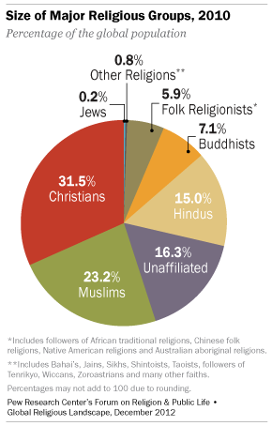
Size of Major Religious Groups
Percentage of global population
2010

Slide 22
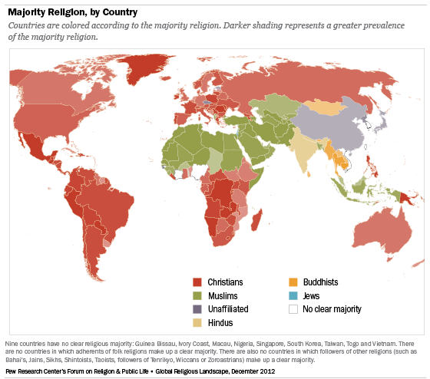

Slide 23
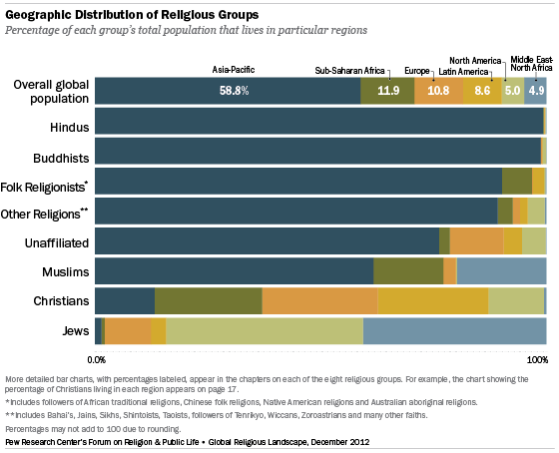

Slide 24
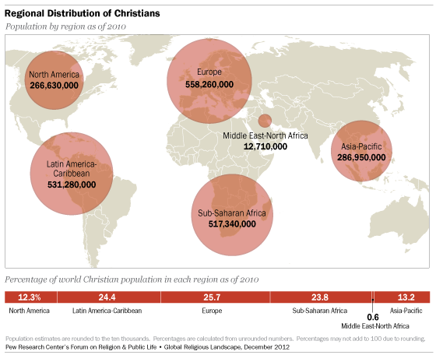

Slide 25
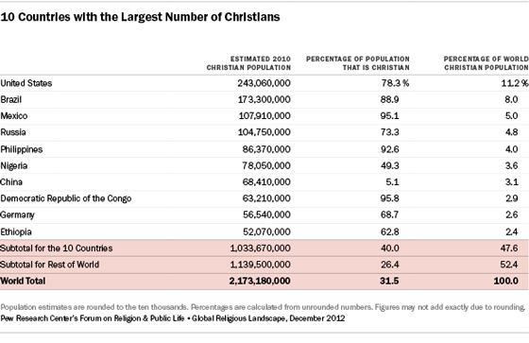

Slide 26
World Christians by 2025
2.6 billion Christians
633 million in Africa
640 million in Latin America
555 million in Europe
460 million in Asia
By 2050 only about one-fifth of of the world’s 3 billion Christians will be non-Hispanic whites

Slide 27
III. Chronology of World Christianity
A. Missions 1792-1910
“The Great Century”
B. Missions to movement 1900-1920
“Thunder from Below”
C. Movements 1900-
“The Globalization of Christianity”

Slide 28
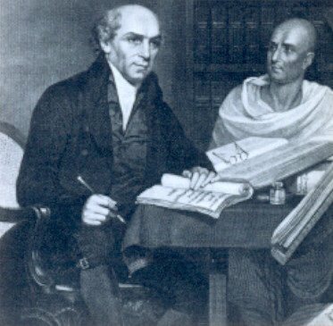
III. Chronology
A. Missions 1792-1910
“The Great Century”
William Carey
(1761-1834)
“Expect great things from God,
attempt great things for God.”

Slide 29
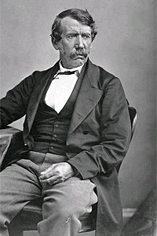
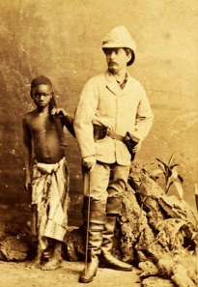
David Livingstone
(1813-1873 )
When trying to find a way to the west coast of Africa, Livingstone wrote: "Cannot the love of Christ carry the missionary where the slave-trade carries the trader? I shall open up a path to the interior or perish."
"I am immortal till my work is accomplished," he wrote. "And although I see few results, future missionaries will see conversions following every sermon. May they not forget the pioneers who worked in the thick gloom with few rays to cheer, except such as flow from faith in the precious promises of God's Word."

Slide 30
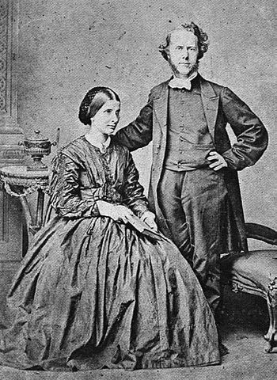
J. Hudson Taylor
(1832-1905)
"Christ is either Lord of all, or He is not Lord at all."
“God's work done in God's way will never lack God's supply.”
“If I had a thousand pounds China should have it- if I had a thousand lives, China should have them. No! Not China, but Christ. Can we do too much for Him? Can we do enough for such a precious Saviour?”
Maria and Hudson Taylor

Slide 31
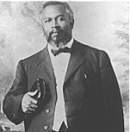
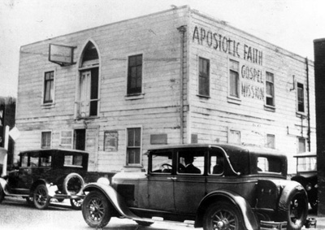
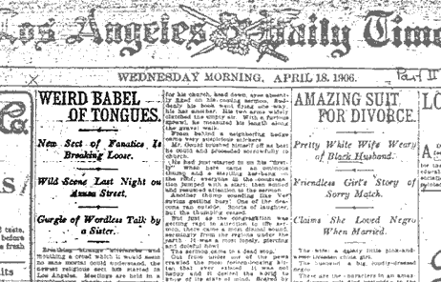
B. Missions to movement 1900-1920
“Thunder from Below”
Azusa Street Revival 1906
William Seymour
The Apostolic Faith Mission on Azusa Street

Slide 32
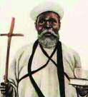
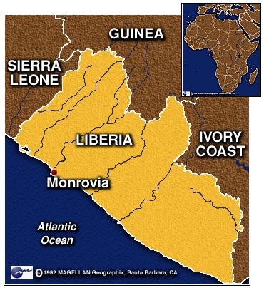
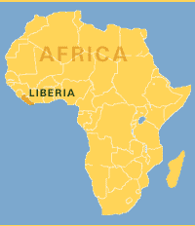
William Wade Harris (1865-1929)
1881 or 1882, Harris was soundly converted
1888 he became an Episcopalian
1910 Vision
1913 Ivory Coast
1913-14, baptized between 100,000 and 120,000
1924 Methodist missionaries reached Ivory Coast
1929 Death

Slide 33
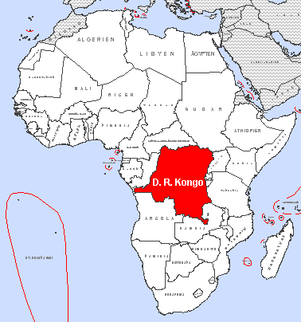
Simon Kimbangu (1889-1951) (Kimbanguists)
home town N’kamba
1915 baptized
1918 worldwide influenza pandemic
1921 faith healing ministry
1921 summer- escape
1921 fall- surrender

Slide 34
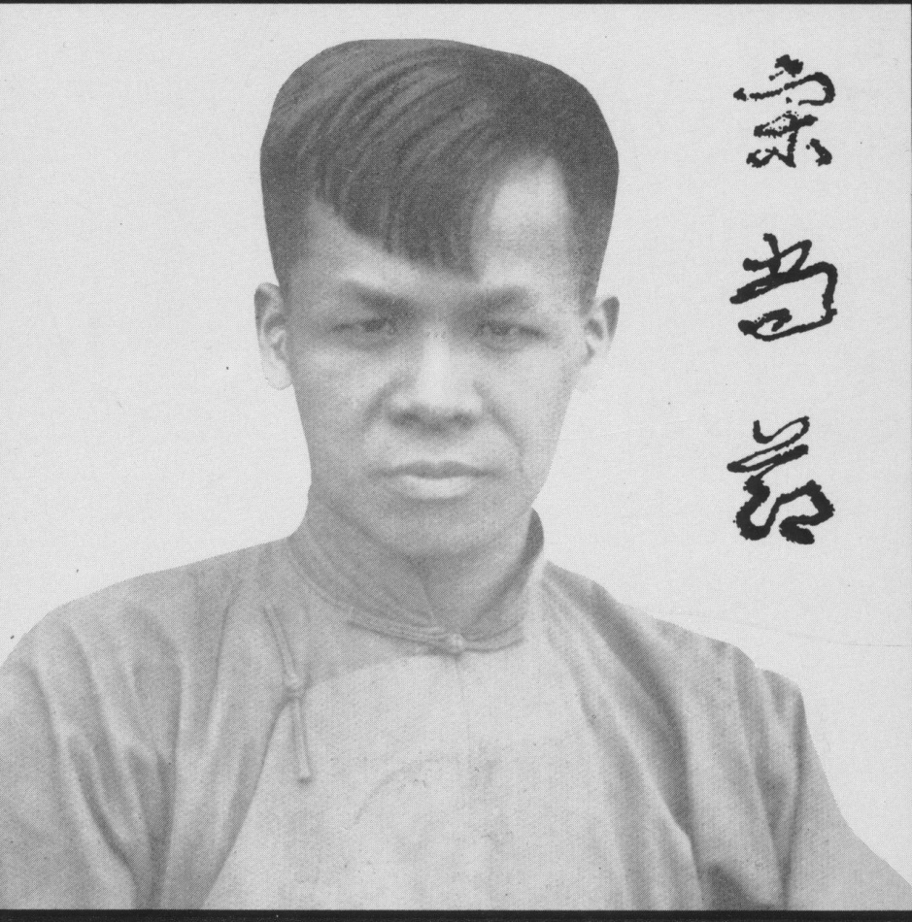
John Song (1901-1944)
1901 Born in Fukien Province
1910 Converted
1920 Study in America
1927 (Feb) Recommit to Christ
Incarcerated 193 days
1927 (Oct) Return to Shanghai
Begin preaching ministry
1944 Death

Slide 35
C. Movements 1900-
“The Globalization of Christianity”
Asia, Africa, and Latin America
Independent Churches in Korea, China, Africa, etc.
AIC African Independent Churches
(African Initiated, African Indigenous)
Many sprang up from 1880s
One example: Zionist churches

Slide 36
Conclusion
Global Missions
Back to Jerusalem
The Gospel From everywhere to everyone
Global Theology
Fresh understanding of New Testament (eg Holy Spirit power)
Fresh understanding of Old Testament (e.g. Asian culture)
Andrew Walls “Auditorium”

Slide 37
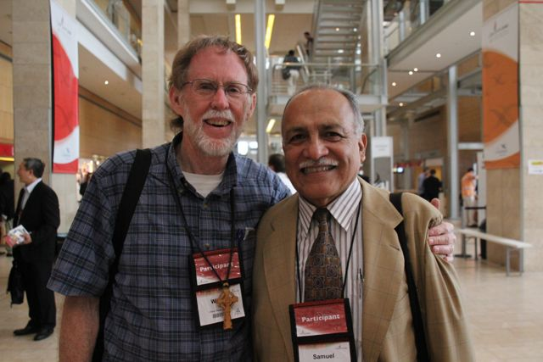
Samuel Escobar
William Taylor

